Slide 1
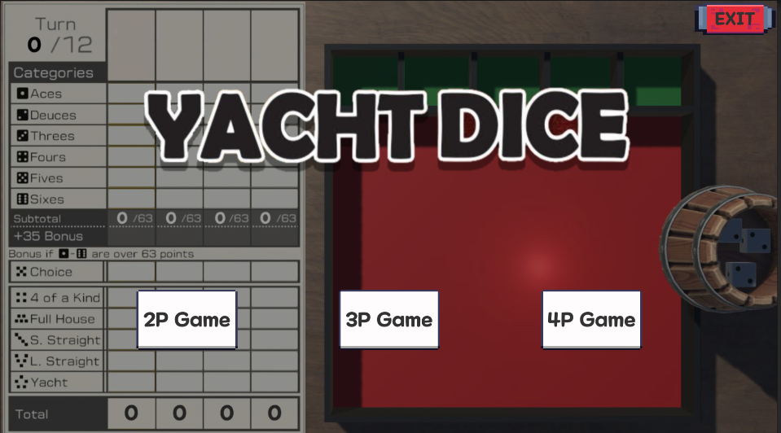
유니티로 제작한 Yacht Dice 게임

Slide 2
목차
게임 소개
타이틀 씬
메인 씬
3-1 주사위 굴리기
3-2 주사위 저장 / 다시 굴리기
3-3 점수 등록
3-4 턴 종료
3-5 게임 종료
부록 - 세부 규칙

Slide 3
1. 게임 소개
닌텐도 스위치의 게임인 “51 Worldwide Games”의 게임 중 하나인
Yacht Dice를 모작한 게임이다.
주사위로 하는 포커와 유사한 게임이다.
온라인 플레이는 지원하지 않는다.

Slide 4
2. 타이틀 씬
버튼을 누르면 게임이 종료 된다.
버튼을 눌러
2인~4인 모드를
선택할 수 있다.

Slide 5
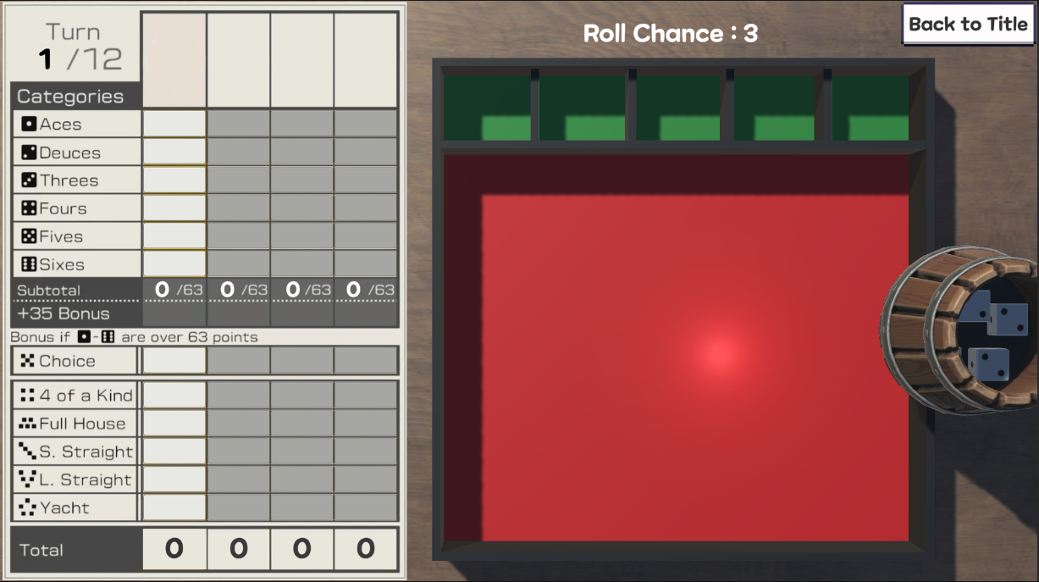
3. 메인 씬
버튼을 누르면 타이틀 화면으로 돌아간다.
현재 턴을
출력한다.
현재 플레이어의
남은 주사위 굴림 횟수를 출력한다.
플레이어들의
Subtotal 점수 및 Total 점수를 출력한다.

Slide 6
3. 메인 씬
TurnScript.cs에 작성된 코드.
자신의 차례인 플레이어의 버튼만 활성화 되어있다.
차례는 왼쪽부터 오른쪽 순서이다.
만약 3인 이하의 모드라면 가장
오른쪽 1~2 줄의
버튼은 쭉 비활성 상태이다.

Slide 7
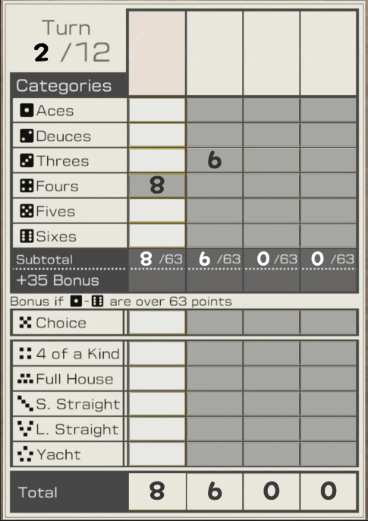
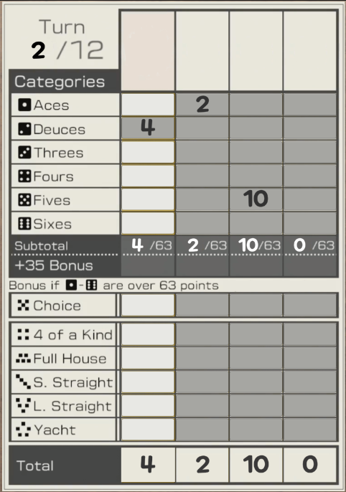
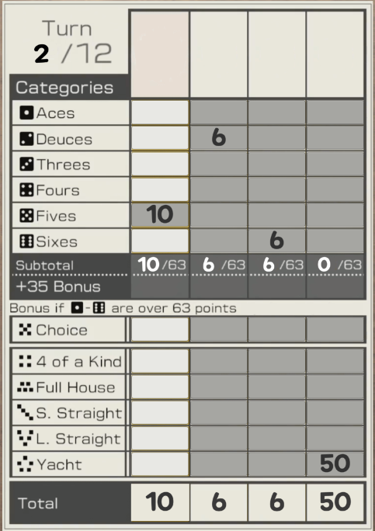
3. 메인 씬
2인 모드에서 1턴이 끝난 모습
3인 모드에서 1턴이 끝난 모습
4인 모드에서 1턴이 끝난 모습

Slide 8
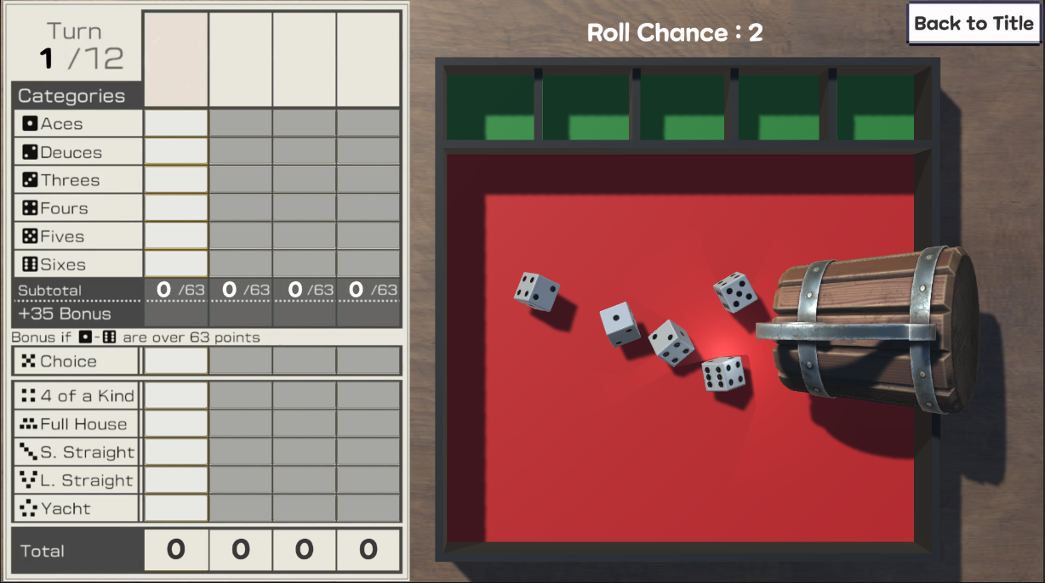
3-1. 주사위 굴리기
MoveMug.cs에
작성된 코드.
키보드 S를 누르면 머그컵을 흔들어
주사위를 섞을 수 있다.
스페이스바를
누르면 머그컵을
회전시키고,
주사위에 힘을 가해 주사위를 굴린다.
주사위를 굴릴 때 마다 1씩 줄어든다.

Slide 9

3-2. 주사위 저장 / 다시 굴리기
DiceScript.cs에
작성된 코드.
바닥 위의 주사위를 클릭하면 주사위가
저장 슬롯으로 이동한다.
반대로 저장 슬롯 위의 주사위를 클릭하면 원래 위치로 돌아간다.

Slide 10

3-2. 주사위 저장 / 다시 굴리기
DiceScript.cs에
작성된 코드.
키보드 R을 누르면
주사위를 머그컵에
담아 다시 굴릴 수 있다.
이때 저장 슬롯에
저장한 주사위는
머그컵으로 옮겨지지 않는다.

Slide 11

3-2. 주사위 저장 / 다시 굴리기
주사위를 다시 굴릴 수 있다.
이 행위는 상단의
Roll Chance가 0 이
되기 전까지 가능하다.

Slide 12

3-3. 점수 등록
주사위를 다시 굴린
후 12개의 버튼 중
원하는 버튼을 눌러
해당 버튼의 규칙에 맞는 점수를 등록
할 수 있다.
점수 등록은
Roll Chance가 0이
아니어도 언제든
할 수 있다.
점수 등록 규칙 및
스크립트명은 부록 참고.

Slide 13
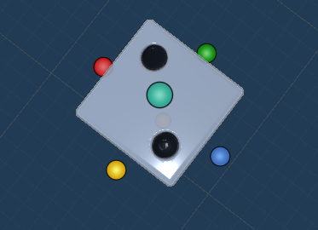
3-3. 점수 등록
주사위의 눈 확인 방법
DiceSice.cs 작성
1. 주사위의 각 면에 투명하고 작은 오브젝트를 추가한다.
2. 작은 오브젝트에 주사위 눈의 값을 부여한다.
3. 주사위를 굴린 후 작은 오브젝트 중 어떤 오브젝트가 땅에 닿아있는지 확인해 주사위 눈을 확인한다.

Slide 14
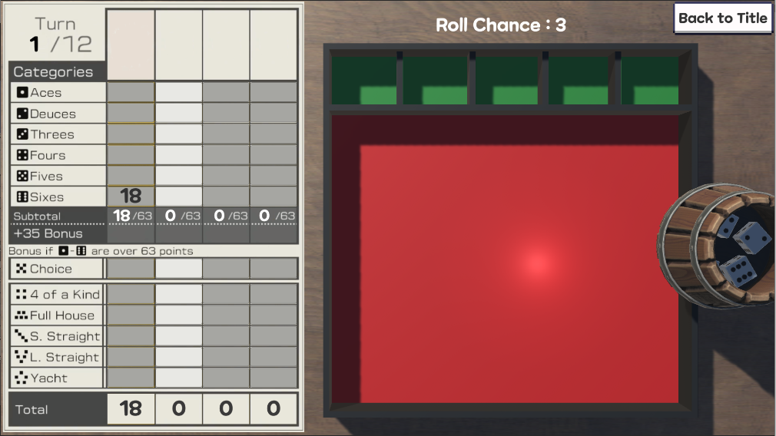
3-4. 턴 종료
점수가 등록되면
다음 플레이어에게 차례가 넘어간다.

Slide 15
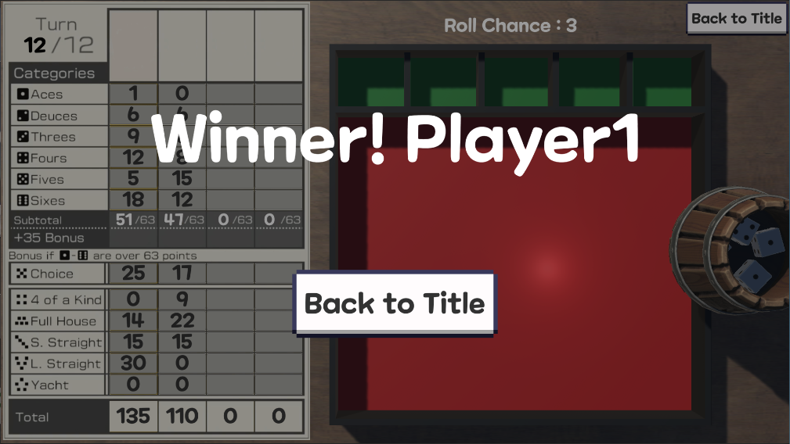
3-5. 게임 종료
모든 턴이 종료되면
승리한 플레이어를
메시지로 출력하고,
게임이 종료된다.

Slide 16
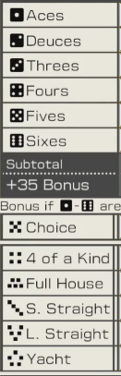
4. 부록 - 세부 규칙
버튼 명 | 점수 등록 규칙 | 스크립트명
Aces | 1이 나온 주사위 눈의 총합. | AceScript.cs
Deuces | 2가 나온 주사위 눈의 총합. | DeuScript.cs
Threes | 3이 나온 주사위 눈의 총합. | ThrScript.cs
Fours | 4가 나온 주사위 눈의 총합. | FouScript.cs
Fives | 5가 나온 주사위 눈의 총합. | FivScript.cs
Sixes | 6이 나온 주사위 눈의 총합. | SixScript.cs
Bonus | Subtotal의 값이 63이상일 때, 35점. 6개의 숫자 스크립트에서 조건을 검사.
Choice | 모든 주사위 눈의 총합. | ChoiceScript.cs
4 of Kind | 동일한 주사위 눈이 4개 이상일 때, 모든 주사위 눈의 총합. | FokScript.cs
Full House | 동일한 주사위 눈이 3개 + 2개일 때, 모든 주사위 눈의 총합. | FuHScript.cs
S. Straight | 이어지는 주사위 눈이 4개 이상일 때, 15점. | SStScript.cs
L. Straight | 이어지는 주사위 눈이 5개 이상일 때, 30점. | LStScript.cs
Yacht | 동일한 주사위 눈이 5개일 때, 50점. | YachtScript.cs

